Slide 1
DIT is DE NIEUWE M*thE!
Christian Bokhove 20 Januari 2018
ResearchEd Amsterdam
Notes:
It’s good that education is talking about evidence and preventing myths to take hold. However, in the advent of this mythbusting naive adoption of counter-research is creating new myths. Use a maths formula, stick a ‘neuroscientific’ image on it or suggest it is all about cognitive science and you are ready to go! This talk will give examples how naive interpretations of educational (e.g. with PISA), econometric, neuroscientific and psychological (e.g. ‘less load is better’) research are creating new myths.
Marilyn Manson song ““This is the new sh*t, Stand up and admit”

Slide 2
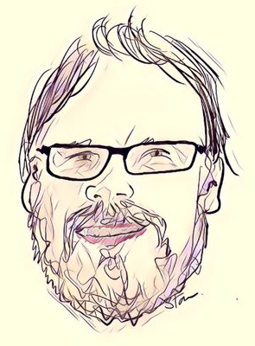
Wie ben ik ?
Christian Bokhove
Was wiskunde en informaticadocent van 1998-2012 aan een VO school in Nederland
Promoveerde in 2011 aan de Universiteit Utrecht
Nu docent Universiteit van Southampton, Verenigd Koninkrijk
Wiskundeonderwijs
Large-scale assessment (TIMSS, PISA)
Onderzoeksmethode
Data science methodes

Slide 3
Doel en disclaimers
We lopen het risico meer mythes te creeren tijdens het bestrijden van mythes
Ik begin met een algemeen verhaal over mythes en mechanismes
…daarna geef ik wat voorbeelden hoe een mythe snel geboren kan zijn
… koos voorbeelden die nu goed in de markt liggen
… maar maak aub niet de fout om te denken dat, omdat ik een kritisch geluid tav A laat horen, ik tegen A ben.
Niet bedoeld als uitputtend overzicht
Meeste referenties aan het eind
Ironisch genoeg, een presentatie zoals deze zal altijd een versimpeling zijn. Ik heb directe quotes Engels gehouden.

Slide 4
Wat kunnen we over mythes zeggen

Slide 5
https://en.oxforddictionaries.com/definition/myth

Slide 6
Howard-Jones (2014)
“In 2002, the Brain and Learning project of the UK’s Organization of Economic Co‑operation and Development (OECD) drew attention to the many misconceptions about the mind and brain that arise outside of the medical and scientific communities.” (Howard-Jones, 2014, p. 817)

Slide 7
Mythes beginnen
“examples of cases in which entrepreneurs have knowingly set out to mislead educators are difficult to find.” (Howard-Jones, 2014, p. 817)
“more likely that such interventions originate from uninformed interpretations of genuine scientific facts and are promoted by victims of their own wishful thinking who hold a “sincere but deluded fixation on some eccentric theory that the holder is absolutely sure will revolutionize science and society” (Howard-Jones, 2014, p. 817)

Slide 8
En worden in stand gehouden door…
Culturele condities bijvoorbeeld verschillen in terminology en taal (jargon)
Zie bijv ook Lilienfeld et al. (2015, 2017) for overzichten met psychologische termen om te vermijden of woordparen die verwarring in de hand werken
Literatuur is lastig om te bereiken of doorgronden
Ontestbaar
Vooroordelen
Complex

Slide 9
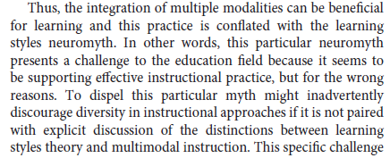
Macdonald et al. (2017)

Slide 10
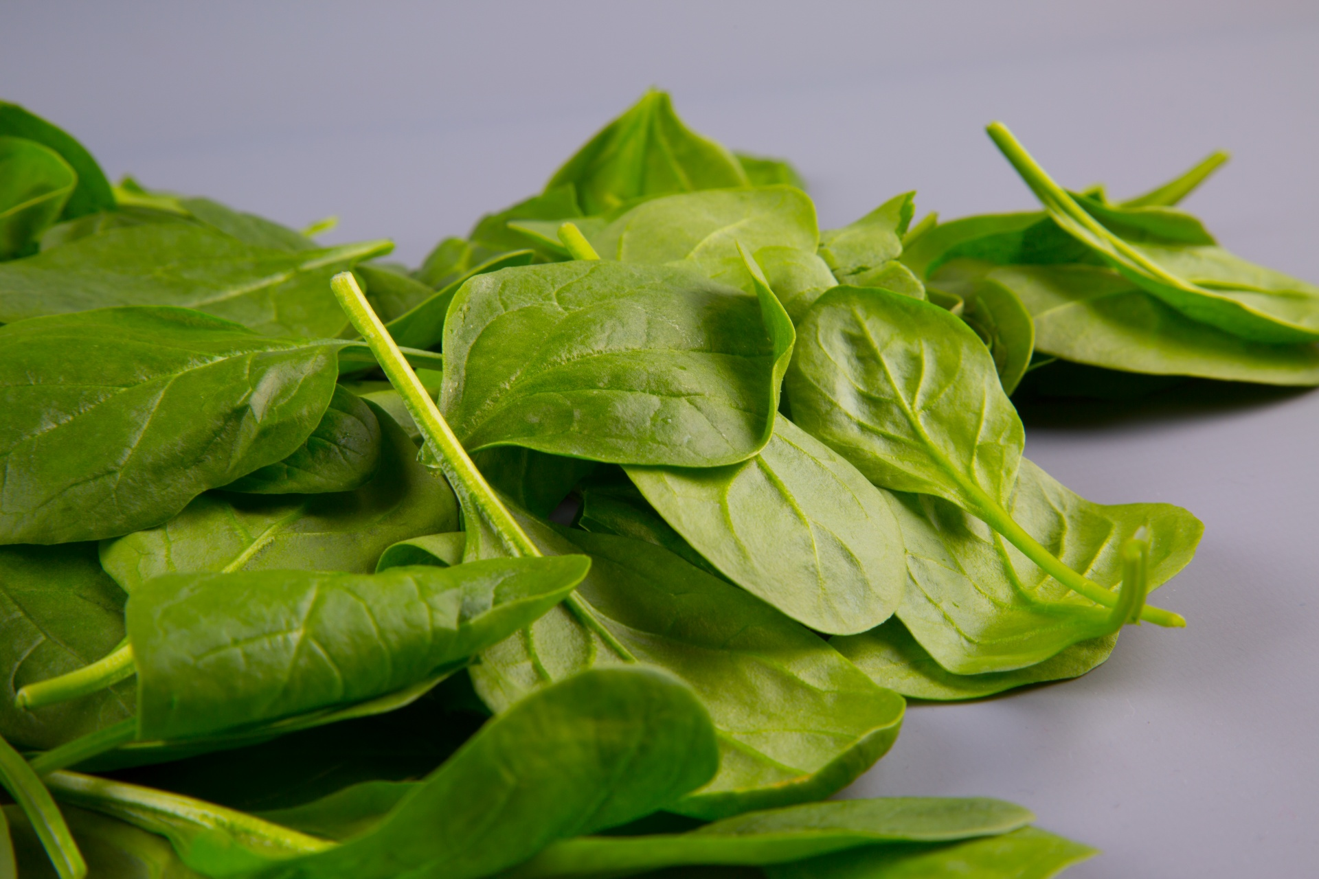

Slide 11
Rekdal (2014)
Voorbeeldcasus van een ‘urban legend’ over ijzer in spinazie
Niet significant meer ijzer
Niet beste voedsel als ijzertekort
‘The truth is too simple’

Slide 12
‘The truth is too simple’
Wat als ik Larsson gelezen heb en nu dit feit wil citeren ?
Larsson citeerde Hamblin (1981)
Schat zoeken
Zo kunnen er meerdere referenties zijn, waarna je terugkomt bij uiteindelijk 1 bron

Slide 13
Hamblin (1981)
Maar dat feitje over het decimale teken heeft geen verwijzing.

Slide 14
Ironie
Zowel Larsson als Hamblin streden volop tegen slechte wetenschap en academische slordigheid.
Sutton (2010) wees echter op mogelijk andere redenen ‘verhoogd’ ijzergehalte (vervuiling, vers/gedroogd).
Werd gewezen op een andere bron, Bender (1972 maar ook in 1982 weer etc etc

Slide 15
Hamblin schrijft naar Sutton op diens website

Slide 16
“Follies and fallacies in medicine”

Slide 17
Robin-Garcia et al. (2017)
Tandarts
“tweeting about scholarly articles represents curating and informing about state-of-the-art appears not to be realized in practice.”
“Simplistic and naïve use of social media data risks damaging the scientific enterprise, misleading both authors and consumers of scientific literature.”
(Artikel heeft ook weer zn beperkingen)

Slide 18
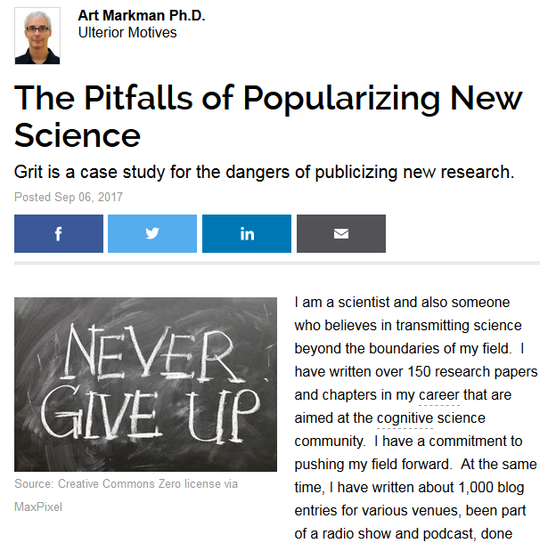
https://www.psychologytoday.com/blog/ulterior-motives/201709/the-pitfalls-popularizing-new-science?amp

Slide 19
“At the same time, I think that there are real dangers in popularizing science. One danger comes from oversimplifying core concepts where people may come to believe they understand a key concept better than they actually do. A potentially bigger danger comes from overhyping new science.”
“When scientists want to make recommendations for how people might live their lives differently based on studies, then, we ought to wait about 15 years before giving those recommendations. Otherwise, we run the risk of giving bad advice that we have to walk back later. Having to take back our advice can undermine the public’s faith in the science.”
https://www.psychologytoday.com/blog/ulterior-motives/201709/the-pitfalls-popularizing-new-science?amp

Slide 20
Enkele voorbeelden

Slide 21
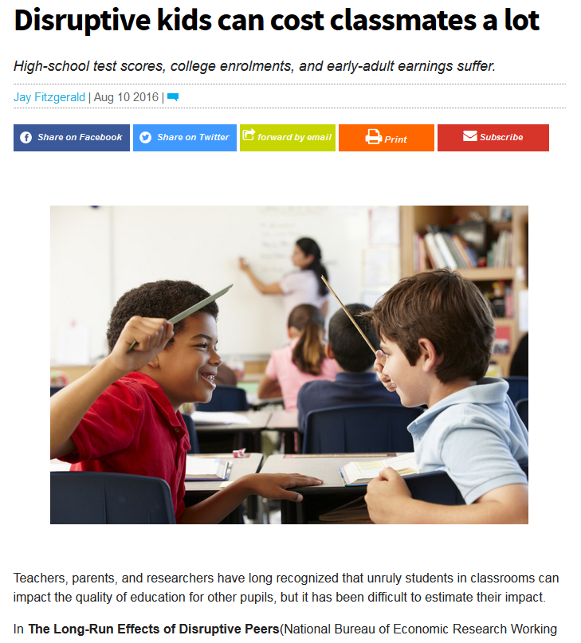
https://www.mercatornet.com/family_edge/view/disruptive-kids-can-cost-classmates-a-lot/18494

Slide 22
Carrell et al. (2016)
Verschil tussen ‘peer disruption’ v ‘domestic violence’
Economisch onderzoek: typische statistische technieken, sig testsmet 10% en hoge N
Allerbelangrijkst: gerapporteerd vs niet-gerapporteerd
https://bokhove.net/2016/06/29/unpicking-economic-papers-a-paper-on-behaviour/

Slide 23
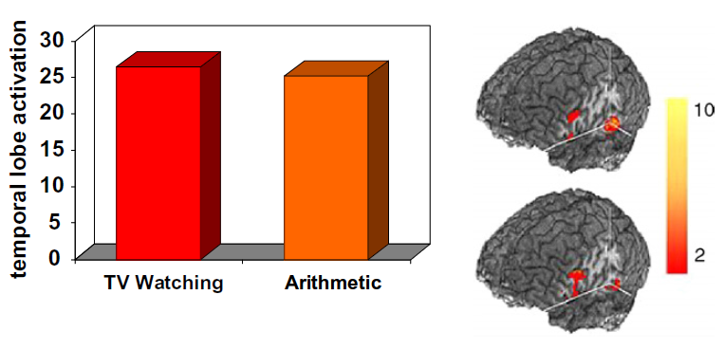
‘Seductive allure’
Populaire artikelen bijvoorbeeld McCabe & Castel (2008)
Farah & Hook (2013) “little empirical support for the claim that brain images are inordinately influential.”
“an alternative explanation is that this effect is representative of a more general bias in judging explanations.” (Hopkins et al., 2016, p. 67)

Slide 24
Cognitive Load Theory
Een uitstekende samenvatting van het populaire Cognitive Load Theory verscheen recent
Maar niet helemaal up-to-date rol ‘germane load’ (schemas), en aanverwante ‘stromingen’
Bevat beperkingen maar bagateliseert naar mijn mening wat daar de gevolgen van zijn
New South Wales Centre for Education and Statistics

Slide 25
Rest van deze slide expres leeg om de ‘cognitive load’ zo laag mogelijk te houden.
Schaal meest gebruikt door Paas (1992)

Slide 26
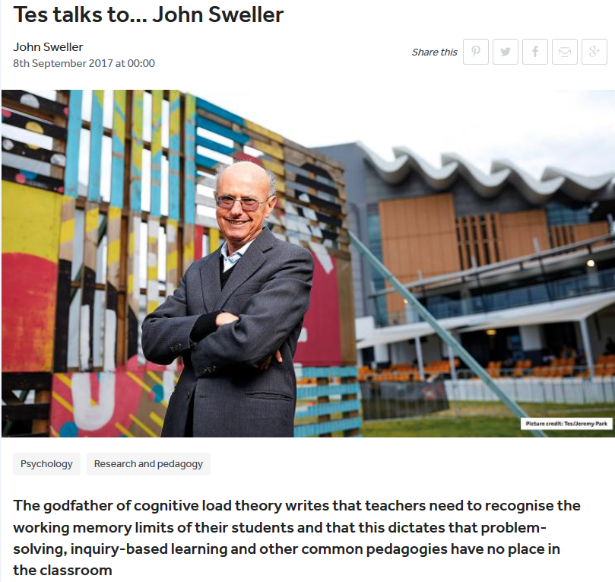
Of overdrijft naar mijn mening sommige uitkomsten van CLT onderzoek
Neem bijvoorbeeld deze conclusie in het licht van zogenaamde ‘expertise reversal’ (hetgeen ook in zijn onderzoek soms optrad)
“geen plek voor”

Slide 27
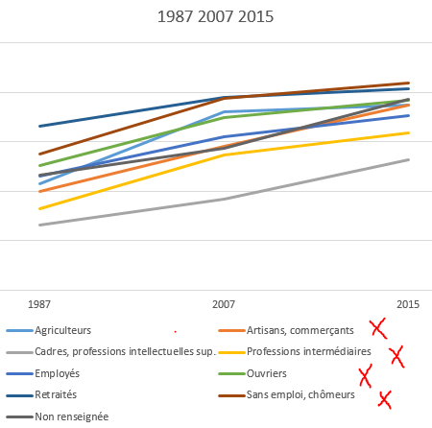
Casus Frankrijk (Loi-Jospin)
Hirsch zegt: ongelijkheid toegenomen
Oppassen bij die interpretatie
Als dieper kijkt naar de onderliggende (Franse) data
Categorieën missen
2015 editie, nog niet bekend bij uitkomen boek, laat zien dat de verschillen stabiel zijn
Boodschap: idealiterkijk je naar onderliggende data, en past inzichten dienovereenkomstig aan (wetenschap is incrementeel).
https://bokhove.net/2017/04/26/the-case-of-france/

Slide 28
Weg met de ‘klassiekers’ ?
Weg met Piaget, Vygotsky, Bruner, Bloom ?
Wat mij betreft niet, de wetenschap heeft belangrijke nieuwe inzichten, sommige in lijn met het verleden en sommige niet
Ideen kunnen echter nog steeds relevant zijn
Ik vergelijk het met bijvoorbeeld Newton: we praten met respect over zijn werk behalve de pseudoscience en Leibniz integraalnotatie kreeg meer aanhang.
Vygotsky’s “niet te moeilijk niet te makkelijk”: optimaliseren en regelen van ‘load’?
Concreteness fading (Bruner)
Scaffolding, guidance (Renkl)
Verschillende typen kennis (Bloom)
Conflict (Kapur)

Slide 29
conclusies

Slide 30
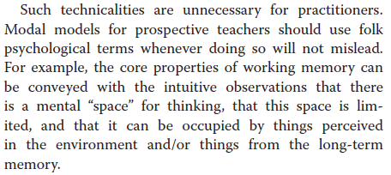
Volg bronnen op
Maar… dit kan zeer tijdrovend zijn
Lees, lees en lees (en wacht soms met conclusies trekken, totdat je flink wat gelezen hebt). Wetenschap werkt incrementeel.
Pas op met over-simplificaties
Merk op dat het feit dat sommigen zaken over-compliceren, betekent niet dat ‘simpel beter is’ (Occam).
Nuance is ok, en betekent niet dat je discussie uit de weg gaat.
Willingham (2017): Sleutelwoord: ‘misleiden’ Maar neem het werk- geheugen: Oberauer et al. (2016) en Bays (2018)

Slide 31
15 jaar is misschien een beetje te veel van het goede, maar geef aan wat de context en beperkingen zijn.
Onderwijs, bijvoorbeeld. “These results suggest that further training in science may help people to better understand what makes something a good explanation, possibly mitigating the reductive allure effect.” (Hopkins et al., 2016, p. 75)
Misschien moeten we ook maar eens accepteren dat in de sociale wetenschap er sprake is van ‘a lesser form of knowledge’ (Labaree, 1998)

Slide 32
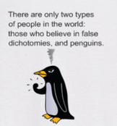
@cbokhove
Misschien interessant: deze podcast

Slide 33
Geselecteerde referenties
Bays, P.M. (2018). Reassessing the Evidence for Capacity Limits in Neural Signals Related to Working Memory. Cerebral Cortex, https://doi.org/10.1093/cercor/bhx351
Carrell, S E, M Hoekstra and E Kuka (2016) “The long-run effects of disruptive peers”, NBER Working Paper 22042. link.
Farah, M.J., & Hook, C.J. (2013). The Seductive Allure of “Seductive Allure”. Perspectives on Psychological Science, 8(1), 88-90.
Hopkins, E.J., Weisberg, D.S., & Taylor, J.C.V. (2016). The seductive allure is a reductive allure: People prefer scientific explanations that contain logically irrelevant reductive information. Cognition, 155, 67-76.
Howard-Jones, P. (2014). Neuroscience and education: myths and messages. Nature Reviews Neuroscience, 15(12), 817-824.
Labaree, D.F. (1998). Educational researchers: Living with a lesser form of knowledge. Educational Researcher, 27(8), 4-12.
Lilienfeld, S.O., Pydych, A.L., Lynn, S.J., Latzman, R.D., & Waldman, I.D. (2017). 50 Differences that make a difference: A compendium of frequently confused term pairs in psychology. Frontiers in Psychology, https://doi.org/10.3389/feduc.2017.00037
Lilienfeld, S.O., Sauvigné, K.C., Lynn, S.J., Cautin, R.L., Latzman, R.D., & Waldman, I.D. (2015). Fifty psychological and psychiatric terms to avoid: a list of inaccurate, misleading, misused, ambiguous, and logically confused words and phrases. Frontiers in Psychology, https://doi.org/10.3389/fpsyg.2015.01100
Macdonald, K., Germine, L., Anderson, A., Christodoulou, J., & McGrath, L.M. (2017). Dispelling the myth: Training in education or neuroscience decreases but does not eliminate beliefs in neuromyths, Frontiers in Psychology, https://doi.org/10.3389/fpsyg.2017.01314
McCabe, D.P., & Castel, A.D. (2008). Seeing is believing: The effect of brain images on judgments of scientific reasoning. Cognition, 107, 343-352.
Oberauer, K., Farrell, S., Jarrold, C., & Lewandowsky, S. (2016). What limits working memory capacity? Psychological Bulletin, 142(7), 758-799.
Paas, F. (1992). Training strategies for attaining transfer of problem-solving skill in statistics: A cognitive-load approach. Journal of Educational Psychology, 84(4), 429-434.
Rekdal, O.B. (2014). Academic urban legends. Social Studies of Science, 44(4), 638-654.
Robinson-Garcia, N., Costas, R., Isett, K., Melkers, J., & Hicks, D. (2017). The unbearable emptiness of tweeting—About journal articles. PLOS one. https://doi.org/10.1371/journal.pone.0183551
Willingham, D.T. (2017). A mental model of the learner: Teaching the basic science of educational psychology to future teachers. Mind, Brain and Education, 11(4), 166-175.

